Slide 1

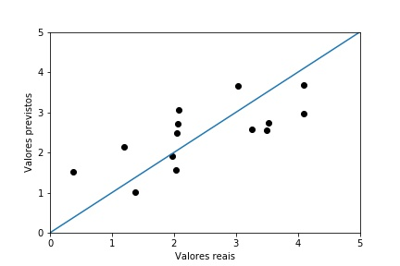
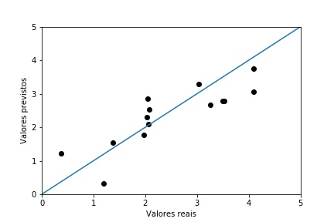
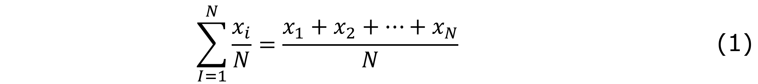
DIGITE SEU TÍTULO AQUI
Nome autor 1, Nome autor 2
Departamento xxx ou Centro xxx, Universidade xxxx
Endereço xxx
{email-Autor1, email-Autor2}
Objetivos: Por meio do Machine Learning, busca-se neste trabalho obter um modelo otimizado para a previsão da rugosidade superficial média do alumínio após processamento de fresa.
INTRODUÇÃO
Para evitar possíveis falhas e otimizar tempo e custo no processo de fresamento com ponta esférica, um modelo Multi Layer Perceptron (MLP) do tipo regressor é empregado para a predição da rugosidade superficial média do produto final.
A estrutura do modelo consiste em
Uma camada de entrada com 5 neurônios de entrada, representando os parâmetros de velocidade de corte, avanço, profundidade de corte radial, profundidade de corte axial e inclinação axial θ da fresa;
Uma ou mais camadas ocultas, que será determinada neste trabalho, bem como a quantidade de neurônios por camada;
Uma camada de saída que caracteriza o modelo regressor, representando a rugosidade superficial média.
MATERIAIS E MÉTODOS
Foi utilizado a linguagem de programação Python com a biblioteca Sklearn para a modelagem de um sistema MLP (Multi Layer Perceptron) utilizando o banco de dados de HOSSAIN (2012), com 68 dados de treinamento e 16 dados de teste.
A otimização do sistema foi obtida por meio do Grid Search, no qual o RMSE, MAPE e o coeficiente de determinação R² de 168480 configurações diferentes dos hiperparâmetros, variando o ‘solver’, ‘optimizer’, ‘batch_size’, ‘alpha’, nº de camadas ocultas na rede e número de neurônios em cada camada. A iteração máxima foi de 1000, com tolerância de 1.10⁻⁵.
Após a busca, os 20 melhores resultados foram submetidos à 2000 iterações cada um, de modo a garantir a repetibilidade do sistema. Assim, foram extraídas duas configurações, uma com o maior R² médio e outra com o maior valor máximo de R² apresentado nas iterações.
RESULTADOS E DISCUSSÕES
A rede MLP (5-24-1) com solver ‘adam’ apresentou os melhores valores médios nas iterações, enquanto que a rede MLP (5-7-1) com solver ‘lbfgs’ apresentou melhor R² máximo. Os hiperparâmetros de ambos foram a ativação ‘relu’, Batch_size = 2 e Alpha = 0,01. A Figura 1 relaciona os valores previstos de rugosidade superficial com os valores reais de teste de ambos os modelos.
Os resultados estatísticos, comparados com os obtidos por HOSSAIN (2012), estão contidos na tabela 1.
Observa-se que, mesmo utilizando considerando os valores médios de RMSE e R2, o MLP (5-24-1) apresentou um resultado melhor do que as alternativas anteriores. O MLP (5-7-1), por sua vez, apesar de apresentar uma média razoável, apresentou um modelo otimizado excepcional.
CONCLUSÕES
Foi obtido com êxito um modelo preditivel melhor do que os anteriores, devido às novas tecnologias disponíveis e à biblioteca Sklearn. O modelo otimizado pode ser aprimorado em trabalhos futuros com a geração de um banco de dados maior para compor os dados de treinamento, com a consecutiva adaptação do modelo aos novos dados.
AGRADECIMENTOS
À todos que auxiliaram diretamente ou indiretamente para a realização deste trabalho
REFERÊNCIAS
SANTOS, Bruno A. Aspectos conceituais e arquiteturais para a criação de linhagens de agentes de software cognitivos e situados. 2003. 130f. Dissertação (Mestrado em Tecnologia – Manufatura Integrada por Computador) – Centro Federal de Educação Tecnológica de Minas Gerais, Belo Horizonte, 2003.
(a) (b)
Figura 1: Valores reais de rugosidade superficial de alumínio x valores previstos pelos modelos: (a) MLP adam 5-24-1; e (b) MLP lbfgs 5-7-1.
Modelos | Training |  |  | Test
 | RMSE | MAPE | R² | RMSE | MAPE | R²
Eq. Teóricas | 0.9343 | 42.0231 | 0.6432 | 1.3640 | 43.8840 | 0.3750
ANFIS | 0.0001 | 0.0030 | 0.9999 | 1.1460 | 38.6050 | 0.4626
RSM | 0.6306 | 27.7220 | 0.8085 | 0.9000 | 29.6120 | 0.6282
ANN | 0.0007 | 0.0314 | 0.9999 | 0.9158 | 34.5351 | 0.6262
MLP (5-24-1) | 0.3818/0.3505 | 12.9345 | 0.9474 | 0.8928/0.7353 | 49.4375 | 0.6158
MLP (5-7-1) | 0.3411/0.5161 | 19.0166 | 0.8717 | 1.2362/0.5757 | 31.5747 | 0.8352
Tabela 1: Comparação estatística dos modelos obtidos por Hossain com o modelo obtido neste trabalho. O RMSE médio e máximo obtido nas iterações estão respectivamente indicados na tabela.
FIGURA 1: Arquitetura interna do ASCS
FONTE: SANTOS, 2002.
$$\sum_{I=1}^{N}{\frac{x_{i}}{N}}=\frac{x_{1}+x_{2}+⋯+x_{N}}{N}$$ | (1)
IX Encontro de Iniciação Científica
XII Simpósio de Iniciação Científica da UFABC
14º Congresso de Iniciação Científica da USCS

